Slide 1
微表情识别系统
团队名称：山菜
小组成员：李金妲、韦荣桃

Slide 2
小组分工
小组成员 | 任务分工
李金妲 | UI界面、数据集训练模型、PPT
韦荣桃 | 项目环境搭建、图片识别、CNN模型

Slide 3
微表情识别的背景和意义
当人的心里隐藏某种真实的情绪时,会发生短暂且不由自主的面部表情,这种表情称为微表情,持续时间250 ~ 500 ms "。它微妙的动作和时间之短对人的肉眼来说是巨大的挑战。由于微表情不能伪造和抑制,可作为判断人主观情绪的重要根据，因此在医疗诊断、谎言侦查、商务谈判等各个领域都有重要的价值。

Slide 4
微表情识别的实现原理
采用keras搭建CNN卷积神经网络，利用fer2013数据集训练网络，将每次训练好的模型保存。然后利用opencv跨平台计算机视觉库与摄像头交互，截取摄像头的每一帧图像。调用了opencv的人脸识别来识别出人脸，然后加载训练好的表情识别模型进行预测，最后将预测结果显示在数据表格中。

Slide 5
项目环境及配置
运行环境：Pycharm + Python3.6.5
使用的第三方库：
Keras 2.1.6、
Pyqt5 5.15、
Opencv-python 4.5.2、

Slide 6
fer2013
Fer2013人脸表情数据集共包括35887张人脸表情图像，
其中测试（Training）图像28709张，
测试（Test）和验证（Val）图像各有3589张。
Fer2013 是2013年Kaggle举办的表情识别挑战赛规定使用的 人脸表情数据集。
每张图片都是48*48的灰度图像，给出相应的标签对应含：
0-生气（anger），1-厌恶（disgust），2-恐惧（fear），3-开心（happiness），
4-伤心（sadness），5-惊讶（surprise），6-中性（neutral）。

Slide 7
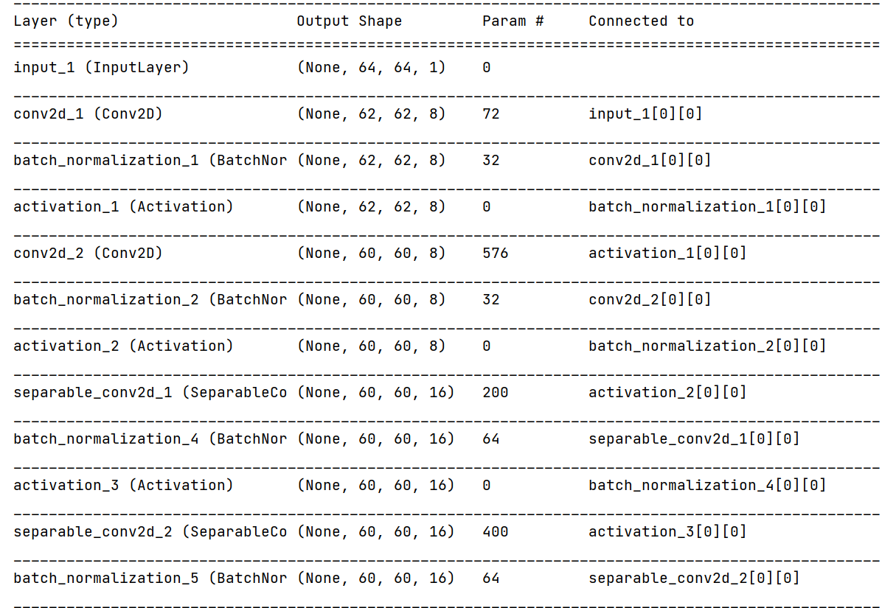
CNN模型

Slide 8
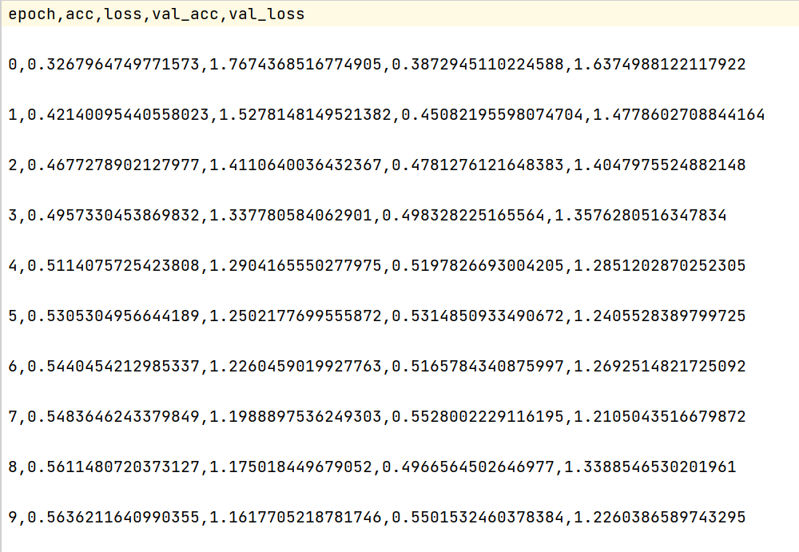
数据集训练模型

Slide 9
项目展示

Slide 10
End!

